Slide 1
Probleme der Stromgewinnung

Slide 2
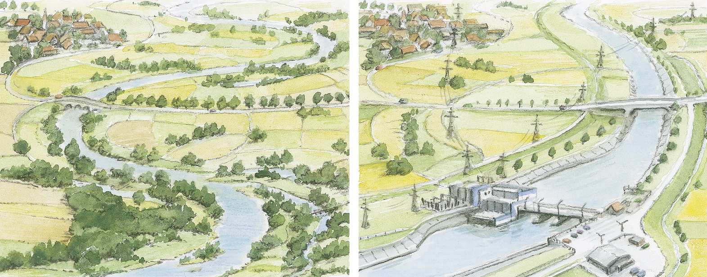
Probleme der Stromgewinnung

Slide 3
Probleme der Stromgewinnung
3
4
1
5
2
1
Starkstromleitungen durchziehen die Landschaft.
2
Durch das Absinken des Grundwasserspiegels verschwinden Aulandschaften.
3
Besonders in Wohngebieten können Starkstromleitungen störend sein.
4
Flüsse werden reguliert, viele Tiere und Pflanzen verlieren ihren Lebensraum.
5
Krafthaus und Staumauer verändern das Landschaftsbild.

Slide 4
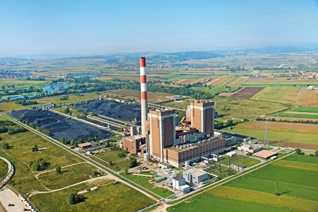
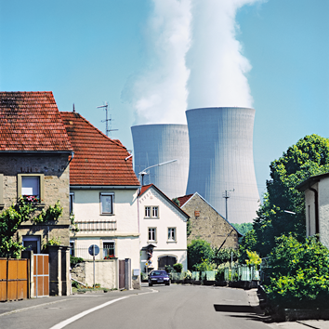
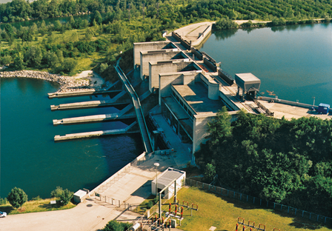
Probleme der Stromgewinnung
mit Wärmekraftwerken
mit Atomkraftwerken
mit Wasserkraftwerken
Luftverschmutzung durch Verbrennung von Kohle, Erdöl, Erdgas
radioaktive Strahlung
Landschafts-veränderungen

Slide 5
Impressum
© Österreichischer Bundesverlag Schulbuch GmbH & Co. KG, Wien 2024
Autorinnen und Autoren: Christian Fridrich, Gabriele Kulhanek-Wehlend, Carina Chreiska-Höbinger, Jasmin Sonnleitner, Christoph Steinhart
Illustration: Thomas Przygodda, Langenhagen
Fotos: VERBUND; MEV-Verlag, Germany; Energie AG;
Alle Rechte vorbehalten.
www.oebv.at
Das Werk und seine Teile sind urheberrechtlich geschützt. Der Verlag gewährt das Recht des Downloads und des Einsatzes im Unterricht. Das Herauslösen, Kopieren und Bearbeiten von Daten jeder Art ist untersagt. Das Ausdrucken und Anfertigen von Kopien ist ausschließlich für den eigenen Unterrichts-gebrauch gestattet. Urhebervermerke, Seriennummern sowie sonstige der Programmidentifikation dienende Merkmale dürfen nicht entfernt oder geändert werden. Weder das Werk noch seine Teile dürfen in ein Netzwerk gestellt oder über das Internet weiter verbreitet oder veräußert werden.
Jede Nutzung in anderen als den genannten Fällen bedarf der vorherigen schriftlichen Einwilligung des Verlages.
Hinweise zum Einsatz
Das Tafelbild bezieht sich auf das Thema „Strom - Umweltgefährdung“ auf den Seiten 16 und 17 im Schulbuch unterwegs 2.
Es kann als Einstieg dienen.
Wir wünschen Ihnen einen erfolgreichen Unterricht!

